Slide 1
Actiris Inclusive
Service Diversité – Dienst Diversiteit
Service Anti-discrimination – Dienst Anti-discriminatie
Cathy Van Remoortere – Directrice Arbeidsmarkt & Inclusie Actiris
Fatima Zibouh – Manager & Experte Service Anti-discrimination
02/06/2021

Slide 2
TABLES DE MATIERE
Introduction
Le Service Diversité
Le Service Anti-discrimination
1
2
3

Slide 3
Introduction
Notes:
Actiris dienstverlening aan WZ en WG
Divresitiet tot het ADN Actiris : diverpersoneelsbestand + diensten
25 jaar loket antidiscriminatieµ
15j dienst dievrsiteit
Actiris = motor van inclusie
Samenwerking met heel het sociaal-economisch weefsel van Brussel en de sociale partners (vakbonden én werkgevers)
Belang van overleg en sensibilisatie
Streven naar diepgaande mentaliteitsverandering

Slide 4
Actiris Inclusive
Samen ijveren voor een inclusieve arbeidsmarkt in en rond het Brussels Gewest
Vanuit een uitgekiende, kwalitatieve en kwantitatieve expertise
Door middel van gerichte dienstverlening naar werkzoekenden, bedrijven, actoren uit de arbeidsbemiddeling, het middenveld en het beleid
Notes:
Vanuit een verbindende communicatie.
Expertise ( parktijk en theorie)
Met (kwantiatieve) doelstellingen
Nooit aflatende zorg voor efficientie en effectiviteit.

Slide 5
Dienst Diversiteit
Notes:
Actiris dienstverlening aan WZ en WG
Divresitiet tot het ADN Actiris : diverpersoneelsbestand + diensten
25 jaar loket antidiscriminatieµ
15j dienst dievrsiteit

Slide 6
1.Historiek
2008 Ordonnantie strijd tegen discriminatie en gelijke behandeling op vlak van tewerkstelling → primordiale rol voor Actiris
2016 Evaluatie van 10 jaar divesiteitsbeleid
2019 Modernisering ordonnantie 2008 → hervorming instrumenten diversiteitsbeleid

Slide 7
2. Dienst Diversiteit
→ Diversiteitsplan: instrument voor werkgevers in de openbare en privésector die de diversiteit in hun organisatie structureel willen versterken
Een of meerdere doelgroepen
Discriminatie bestrijden
Een eerlijke behandeling van de medewerkers garanderen
Acties op 4 gebieden : werving en selectie, personeelsbeleid, interne communicatie en externe positionering

Slide 8
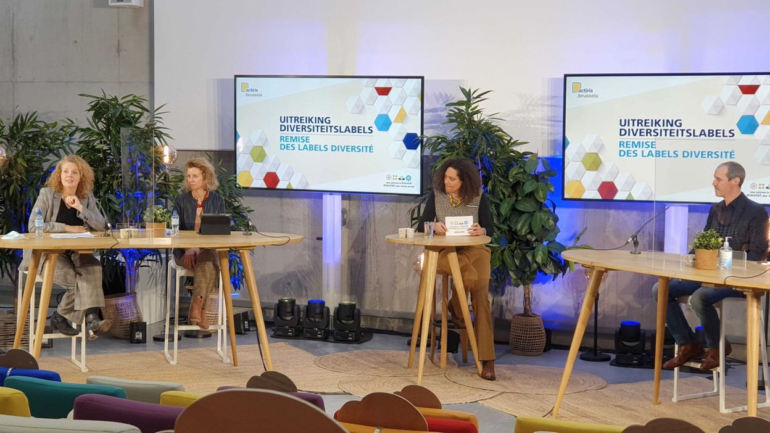
Plan de Diversité
→ Comment?
Pour le secteur privé :
Structure porteuse : implication de tous les acteurs concernés : management, collaborateurs, partenaires sociaux -> unique en Europe
2 ans de mise en œuvre
Evaluation et Labels

Slide 9
Plan de Diversité
→ Comment?
Pour le secteur public :
OIP et Communes : obligation légale d’avoir un Plan
2021 : Accompagnement par des consultants du Service Diversité
10 nouveaux plans (4 OIP + 6 communes)
9 renouvellements du plan (1 OIP + 8 communes)
9 suivis des plans (4 OIP + 5 communes)
9

Slide 10
→ Nouveaux instruments de la Diversité
Adaptation aux réalités bruxelloises :
Déclaration d’intention concernant la Diversité et la lutte contre les discriminations
Plan global
Plan thématique
Mini plan
Actions sectorielles
Présence d’objectifs chiffrés de recrutement des groupes cibles dans les plans (pour la première fois)

Slide 11
→ Resultaten sinds 2010
243 werkgevers
→ Resultaten 2020
73 000 werknemers
50 000 privésector
23 000 publieke sector

Slide 12
La Diversité au-delà des employeurs
12
Notes:
Changer par une photo de projet

Slide 13
3. Dienst Anti-discriminatie
4 december 2019:
Hervorming loket naar ‘Actiris Inclusive – dienst Antidiscriminatie’
→ Het centrale aanspreekpunt voor discriminatie op de Brusselse arbeidsmarkt

Slide 14
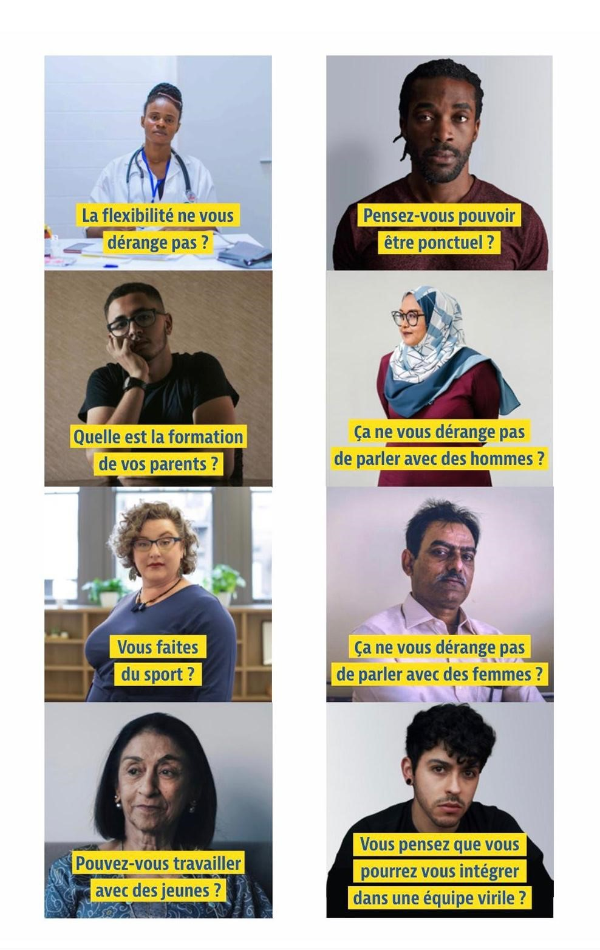
3. Service Anti-discrimination
Être un service de référence en matière de discrimination à l’embauche en Région de Bruxelles-Capitale
Récolter des signalements liés à la discrimination à l’embauche et lutter contre le sous-rapportage de ces faits, en visant notamment les publics désaffiliés
Aller au-delà des signalements pour répondre au besoin des CE fragilisés en fournissant des solutions vers la (re)mise à l’emploi (job, stage, formation ou VDC)
Notes:
Changer visuel

Slide 15
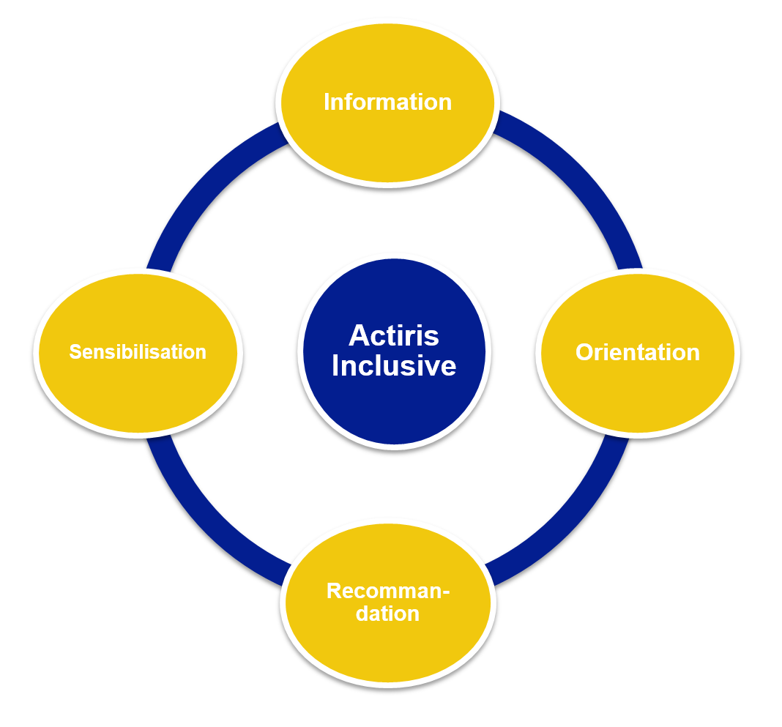

Slide 17
Quelques chiffres…
215 meldingen in 2020
 | Meldingen (target) | Dossiers (target)
2019 | 127 (125) | 66 (80)
2020 | 215 (150) | 134 (100)

Slide 18
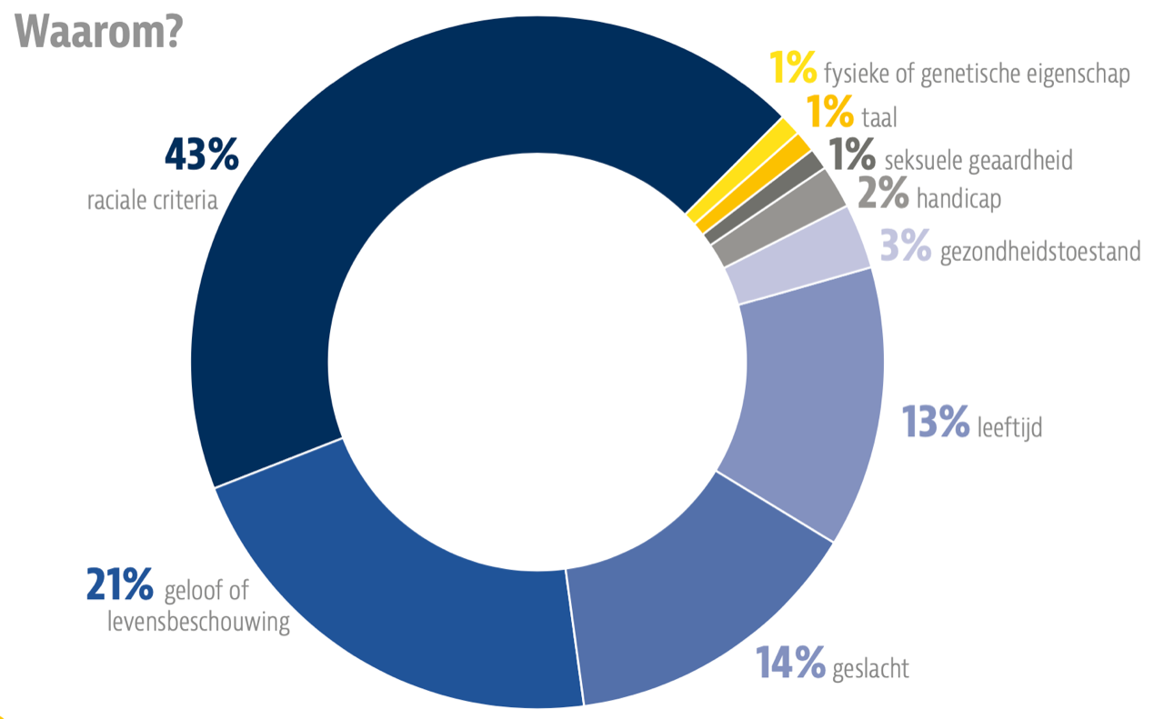

Slide 19
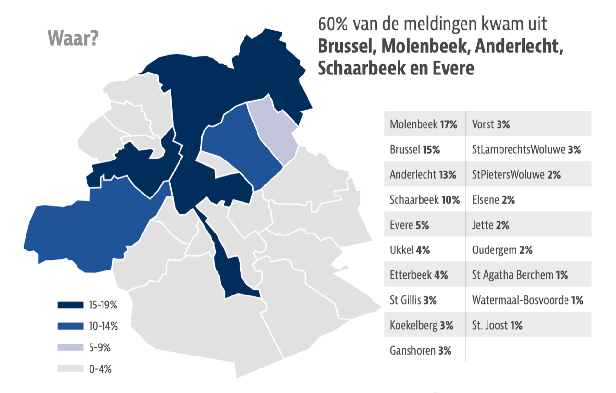

Slide 20
3. Service Anti-discrimination
Quelques défis…
Enjeu du sous-rapportage des signalements
Enjeu de la collaboration avec les acteurs de terrain
Enjeu de la désaffiliation
Enjeu de la fracture numérique et sociale
Enjeu de la mise à l’emploi

Slide 21
Merci de votre attention
Dank u voor uw andacht
_________________________
Cathy Van Remoortere
cvanremoortere@actiris.be
Fatima Zibouh
fzibouh@actiris.be

